Slide 1








Kính chào quý thầy cô về dự giờ thăm lớp
Môn: Toán
Lớp : 1A
Người thực hiện: Phạm Thị Vườn
Năm học : 2025- 2026

Slide 2






Slide 3

5 – 2 = 3

Slide 4
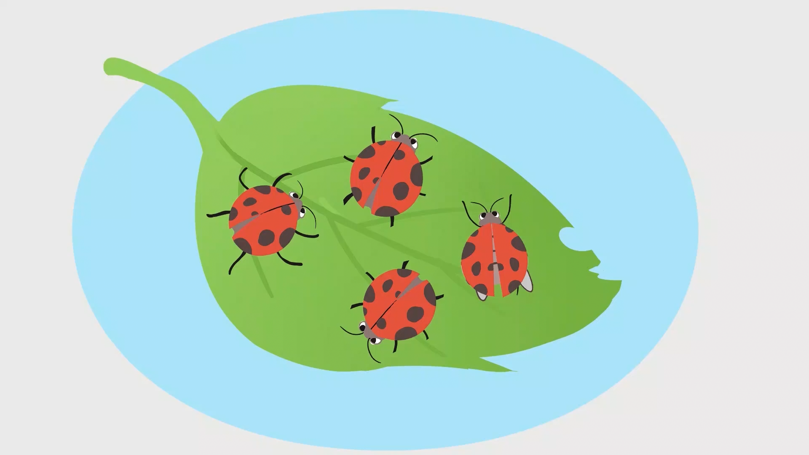
4 – 1 = 3

Slide 5
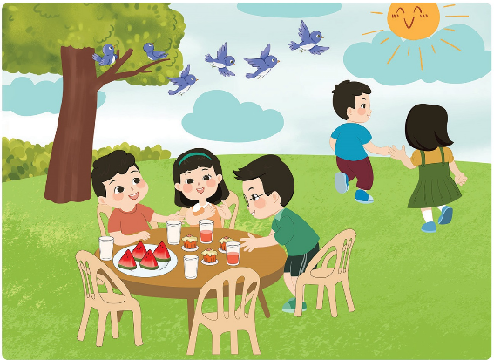

Slide 6

6 – 4 = 2

Slide 7
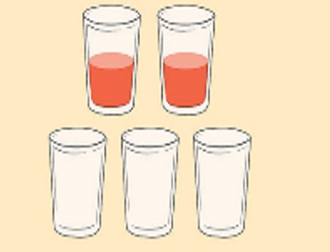

Slide 8

5 – 3 = 2

Slide 9

5 – 2 = 3

Slide 10
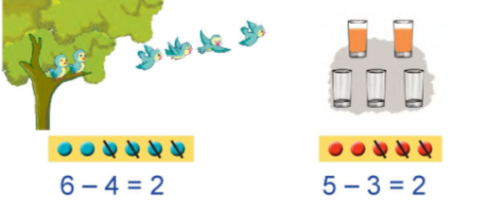

Slide 11

Bài 25: Phép trừ trong phạm vi 6

Slide 12



校园
安全
Thư giãn

Slide 13
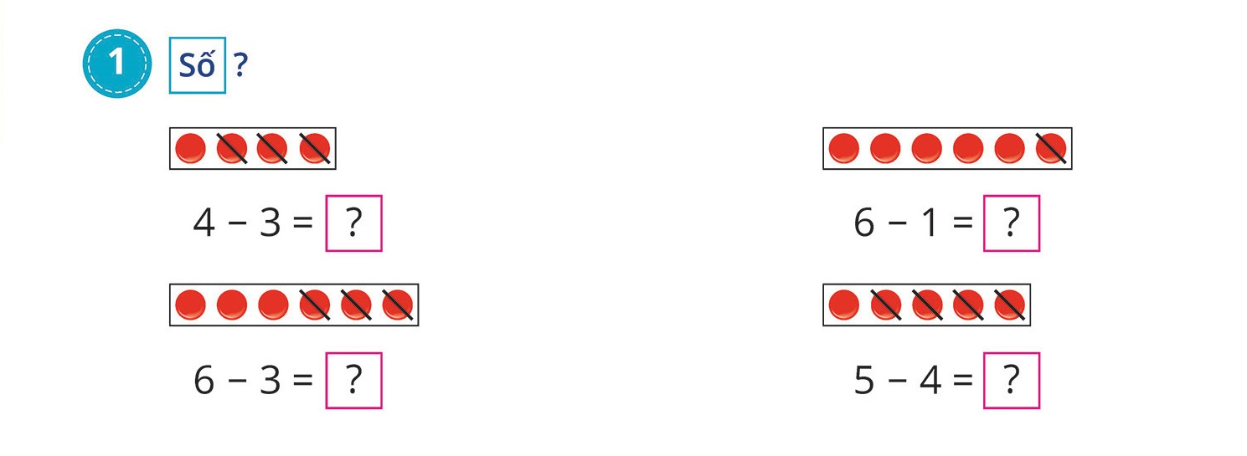

Slide 14
1
4 – 3 =

Slide 15
1
5
3
1

Slide 16


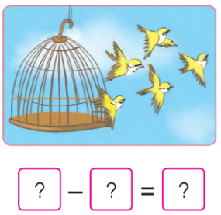
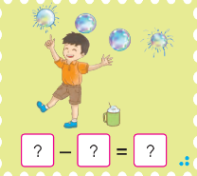
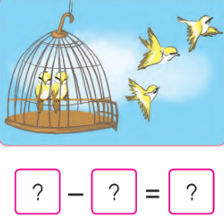
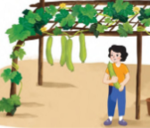


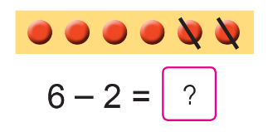

3 x 6 = ?
Trò chơi:
“Chọn số nêu kết quả?"
6 – 2 = 4
1
2
4 – 2 = 2
Kết quả
Kết quả
Kết quả
Kết quả
Kết quả
3
Kết quả
Kết quả
Kết quả
5 – 3 = 2
4
5
6 – 3 = 3
6
5 – 5 = 0
7
8
4 – 1 = 3
5 – 1 = 4
6 – 4 = 2

Slide 17



Chúc các thầy cô giáo sức khỏe!
Chúc các em chăm ngoan, học giỏi!

Slide 18





Tạm biệt và
hẹn gặp lại!

